Slide 1





MKSafeNet
2025
Безбеден интернет
Како да останеме безбедни на интернет?

Slide 2
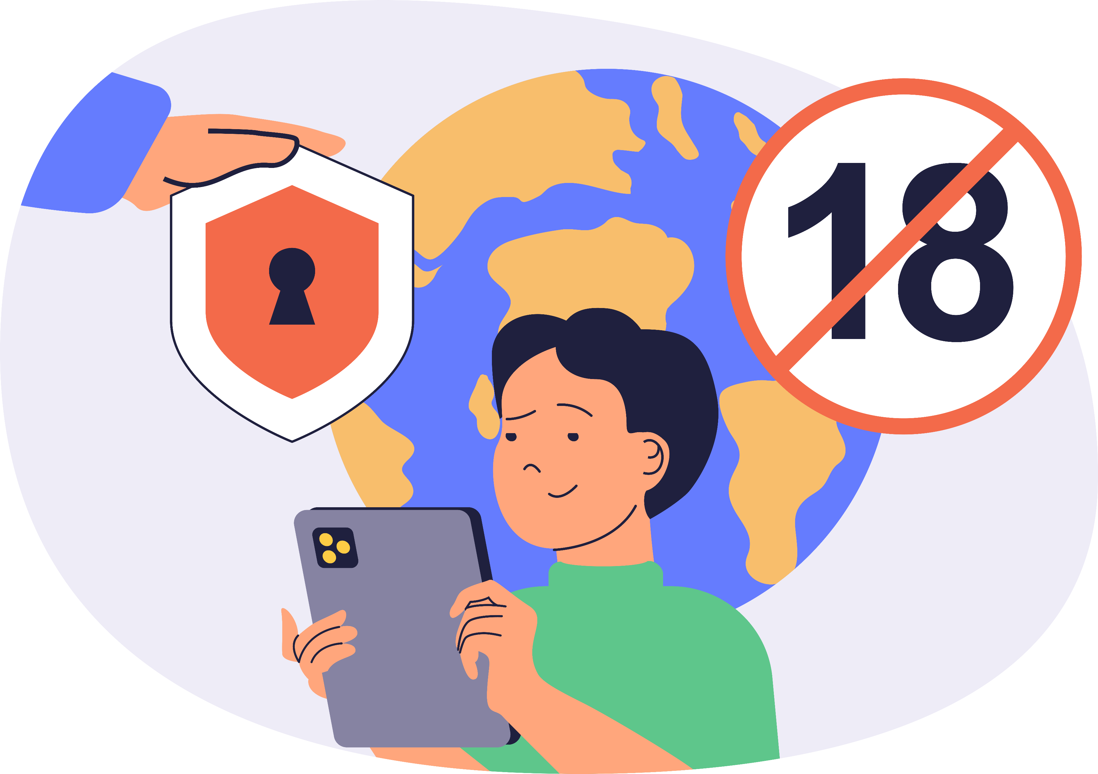
MKSafeNet
2025
Зошто е важна интернет
безбедноста?
Интернетот е забавен и ни помага со учењето. Но, мора да останиме безбедни додека го користиме.

Slide 3
За што ќе зборуваме?
Интернетот и приватноста
Социјални мрежи
Online гејминг
Сајбер насилство
Интернет измами
Дигитален отпечаток
Комуникација со непознати

Slide 4


MKSafeNet
2025
Интернетот и приватноста

Slide 5

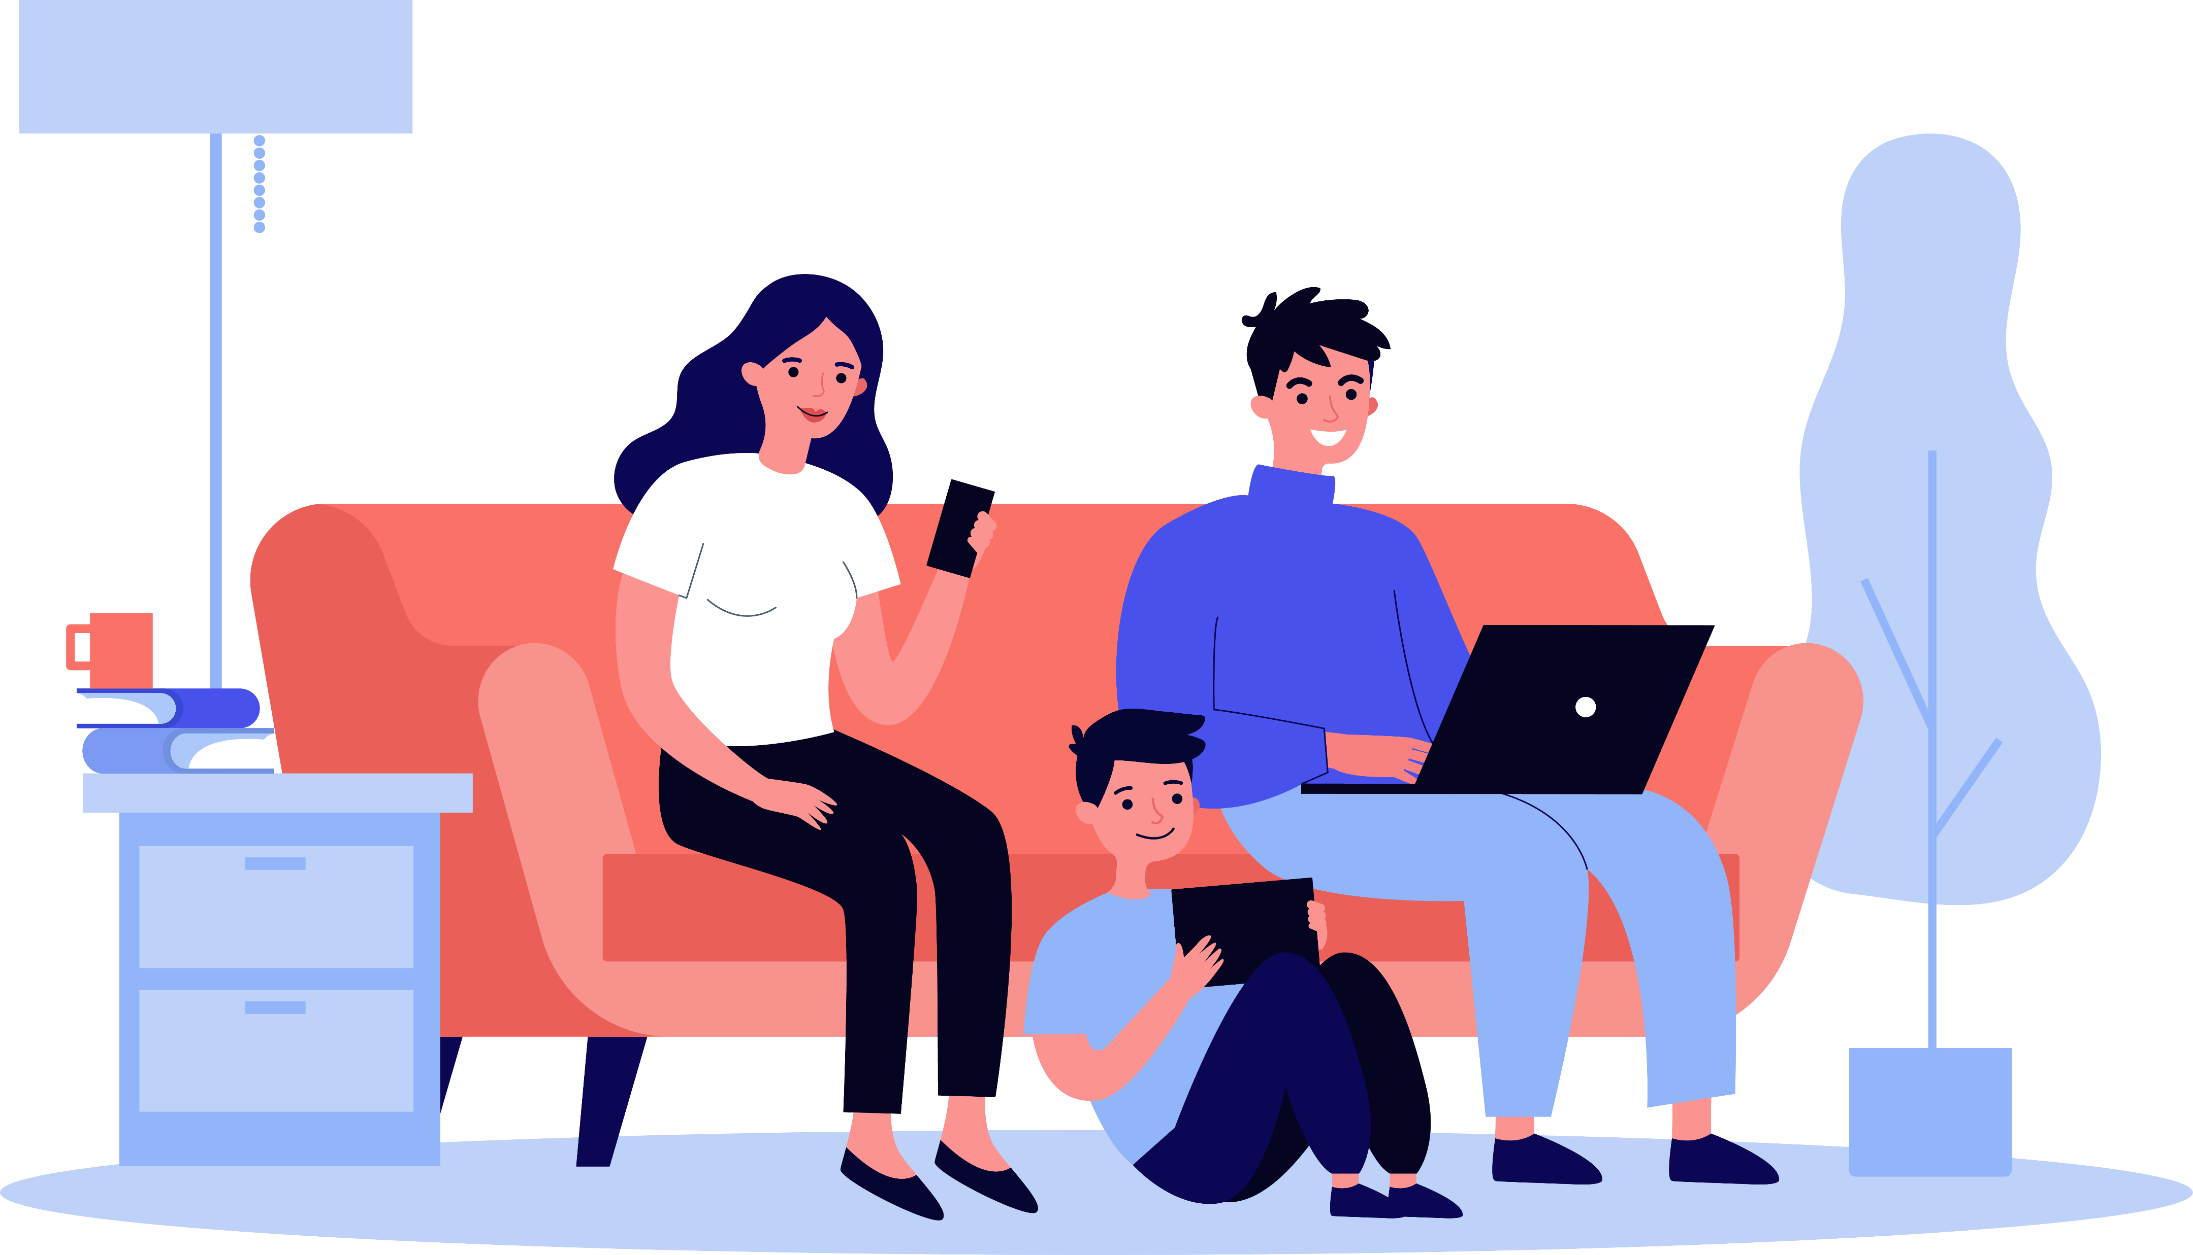
Но, за почеток, што всушност е интернетот?
Интернетот е мрежа што не поврзува сите нас. Тоа е место каде што можеме да учиме, да играме и да истражуваме!

Slide 6


Ризици од користење на интернетот
Некои работи на интернет можат да бидат небезбедни. Ајде да научиме како да ги избегнеме!

Slide 7
Ризици од користење на интернетот
Некои работи на интернет можат да бидат небезбедни. Ајде да научиме како да ги избегнеме!

Slide 8

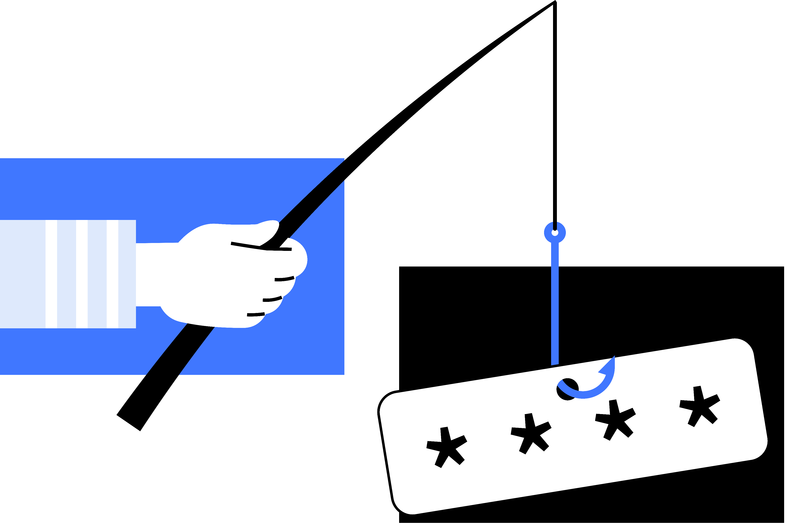
Што е online приватност?
Чувајте ги вашите лични информации, како вашето име, број, адреса или лозинки, безбедни од непознати!

Slide 9
Силна лозинка
Важно е вашите лозинки да ги направите да бидат силни. Силна лозинка е лозинка која е тешка да се погоди, не само од луѓето, туку и од системите за пробивање лозинки.

Slide 10
Силна лозинка
Важно е вашите лозинки да ги направите да бидат силни. Силна лозинка е лозинка која е тешка да се погоди, не само од луѓето, туку и од системите за пробивање лозинки.

Slide 11
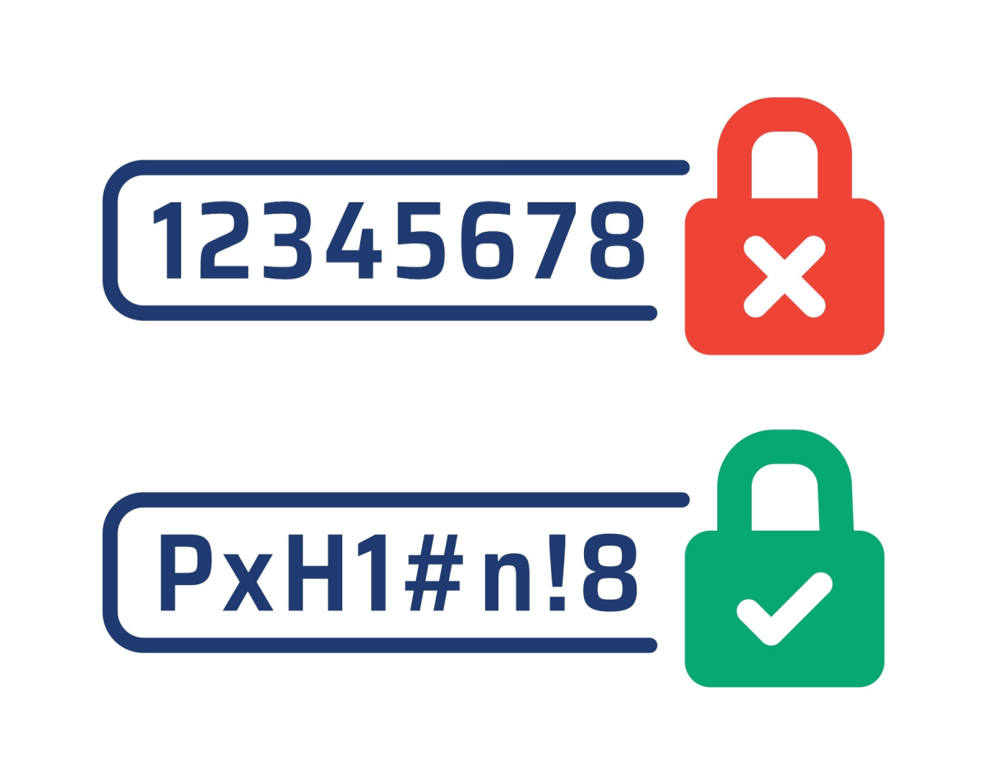
Елементи на силна лозинка
Не ги користете вашите лични информации, како роденденот, името или адресата како лозинка
Користете долги лозинки
Користете мали и големи букви, бројки и специјални знаци во вашите лозинки

Slide 12
MKSafeNet
2025
Социјални мрежи

Slide 13

Што е социјална мрежа?
Социјална мрежа е апликација каде можеш да комуницираш со твоите врсници. Апликациите како Instagram, TikTok и Facebook се социјални мрежи.

Slide 14
Безбедно користење на социјалните мрежи
Никогаш не разговарај со непознати на социјалните мрежи. Ако некој непознат ти испрати некаква порака, извести ги своите родители. Секогаш размислувај пред да објавиш на социјалните мрежи. Дали твојата објава, твојот коментар или твојата порака ќе ги повредат другите?

Slide 15
Безбедно користење на социјалните мрежи
Никогаш не разговарај со непознати на социјалните мрежи. Ако некој непознат ти испрати некаква порака, извести ги своите родители. Секогаш размислувај пред да објавиш на социјалните мрежи. Дали твојата објава, твојот коментар или твојата порака ќе ги повредат другите?

Slide 16

MKSafeNet
2025
Златното правило за online комуникацијата
Биди учтив и почитувај ги другите на социјалните мрежи. Тоа што мислиш дека не би го кажал во живо, не го кажувај ни на социјалните мрежи.

Slide 17
MKSafeNet
2025
Online гејминг

Slide 18
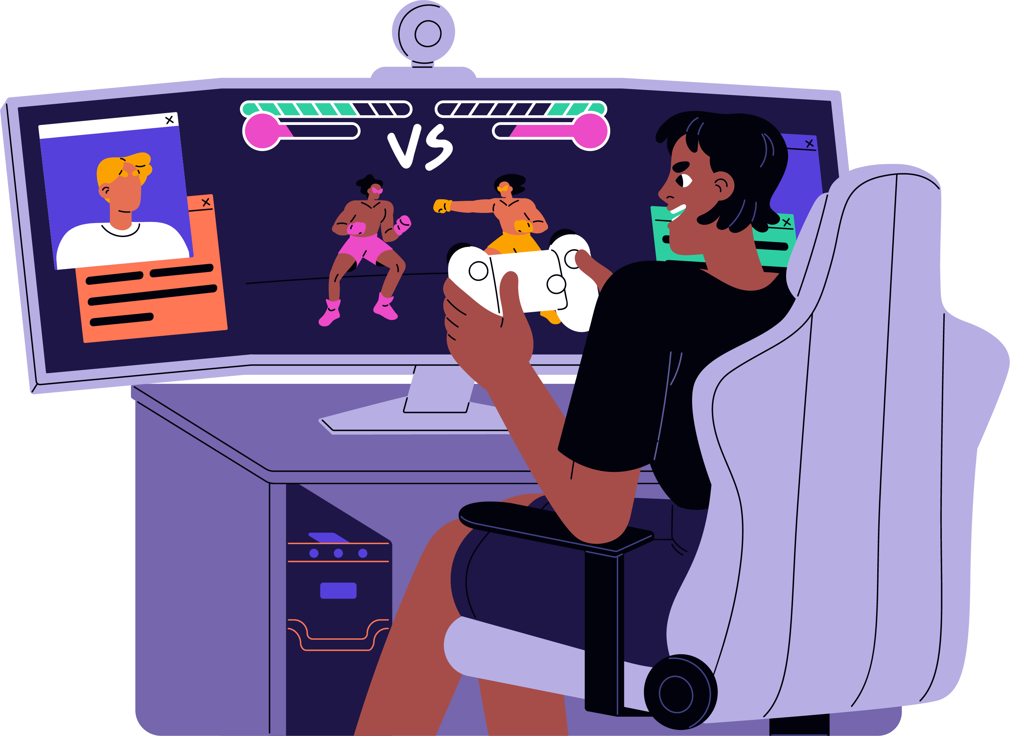
Online гејмингот и безбедноста
Играњето игри е забавно! Можеш да играш со своите пријатели и да откриваш нови, возбудливи светови. Но, биди внимателен кога разговараш со непознати при играњето.

Slide 19
Како да останете безбедни додека играте?
Никогаш не ги споделувај своите лични информации како името, каде учиш или живееш, роденденот и слично, со луѓето кои ќе ги запознаеш додека играш. Знај дека секогаш можеш да ги пријавиш лошите коментари на самата игра, или пак на твоите родители.

Slide 20
Како да останете безбедни додека играте?
Никогаш не ги споделувај своите лични информации како името, каде учиш или живееш, роденденот и слично, со луѓето кои ќе ги запознаеш додека играш. Знај дека секогаш можеш да ги пријавиш лошите коментари на самата игра, или пак на твоите родители.

Slide 21
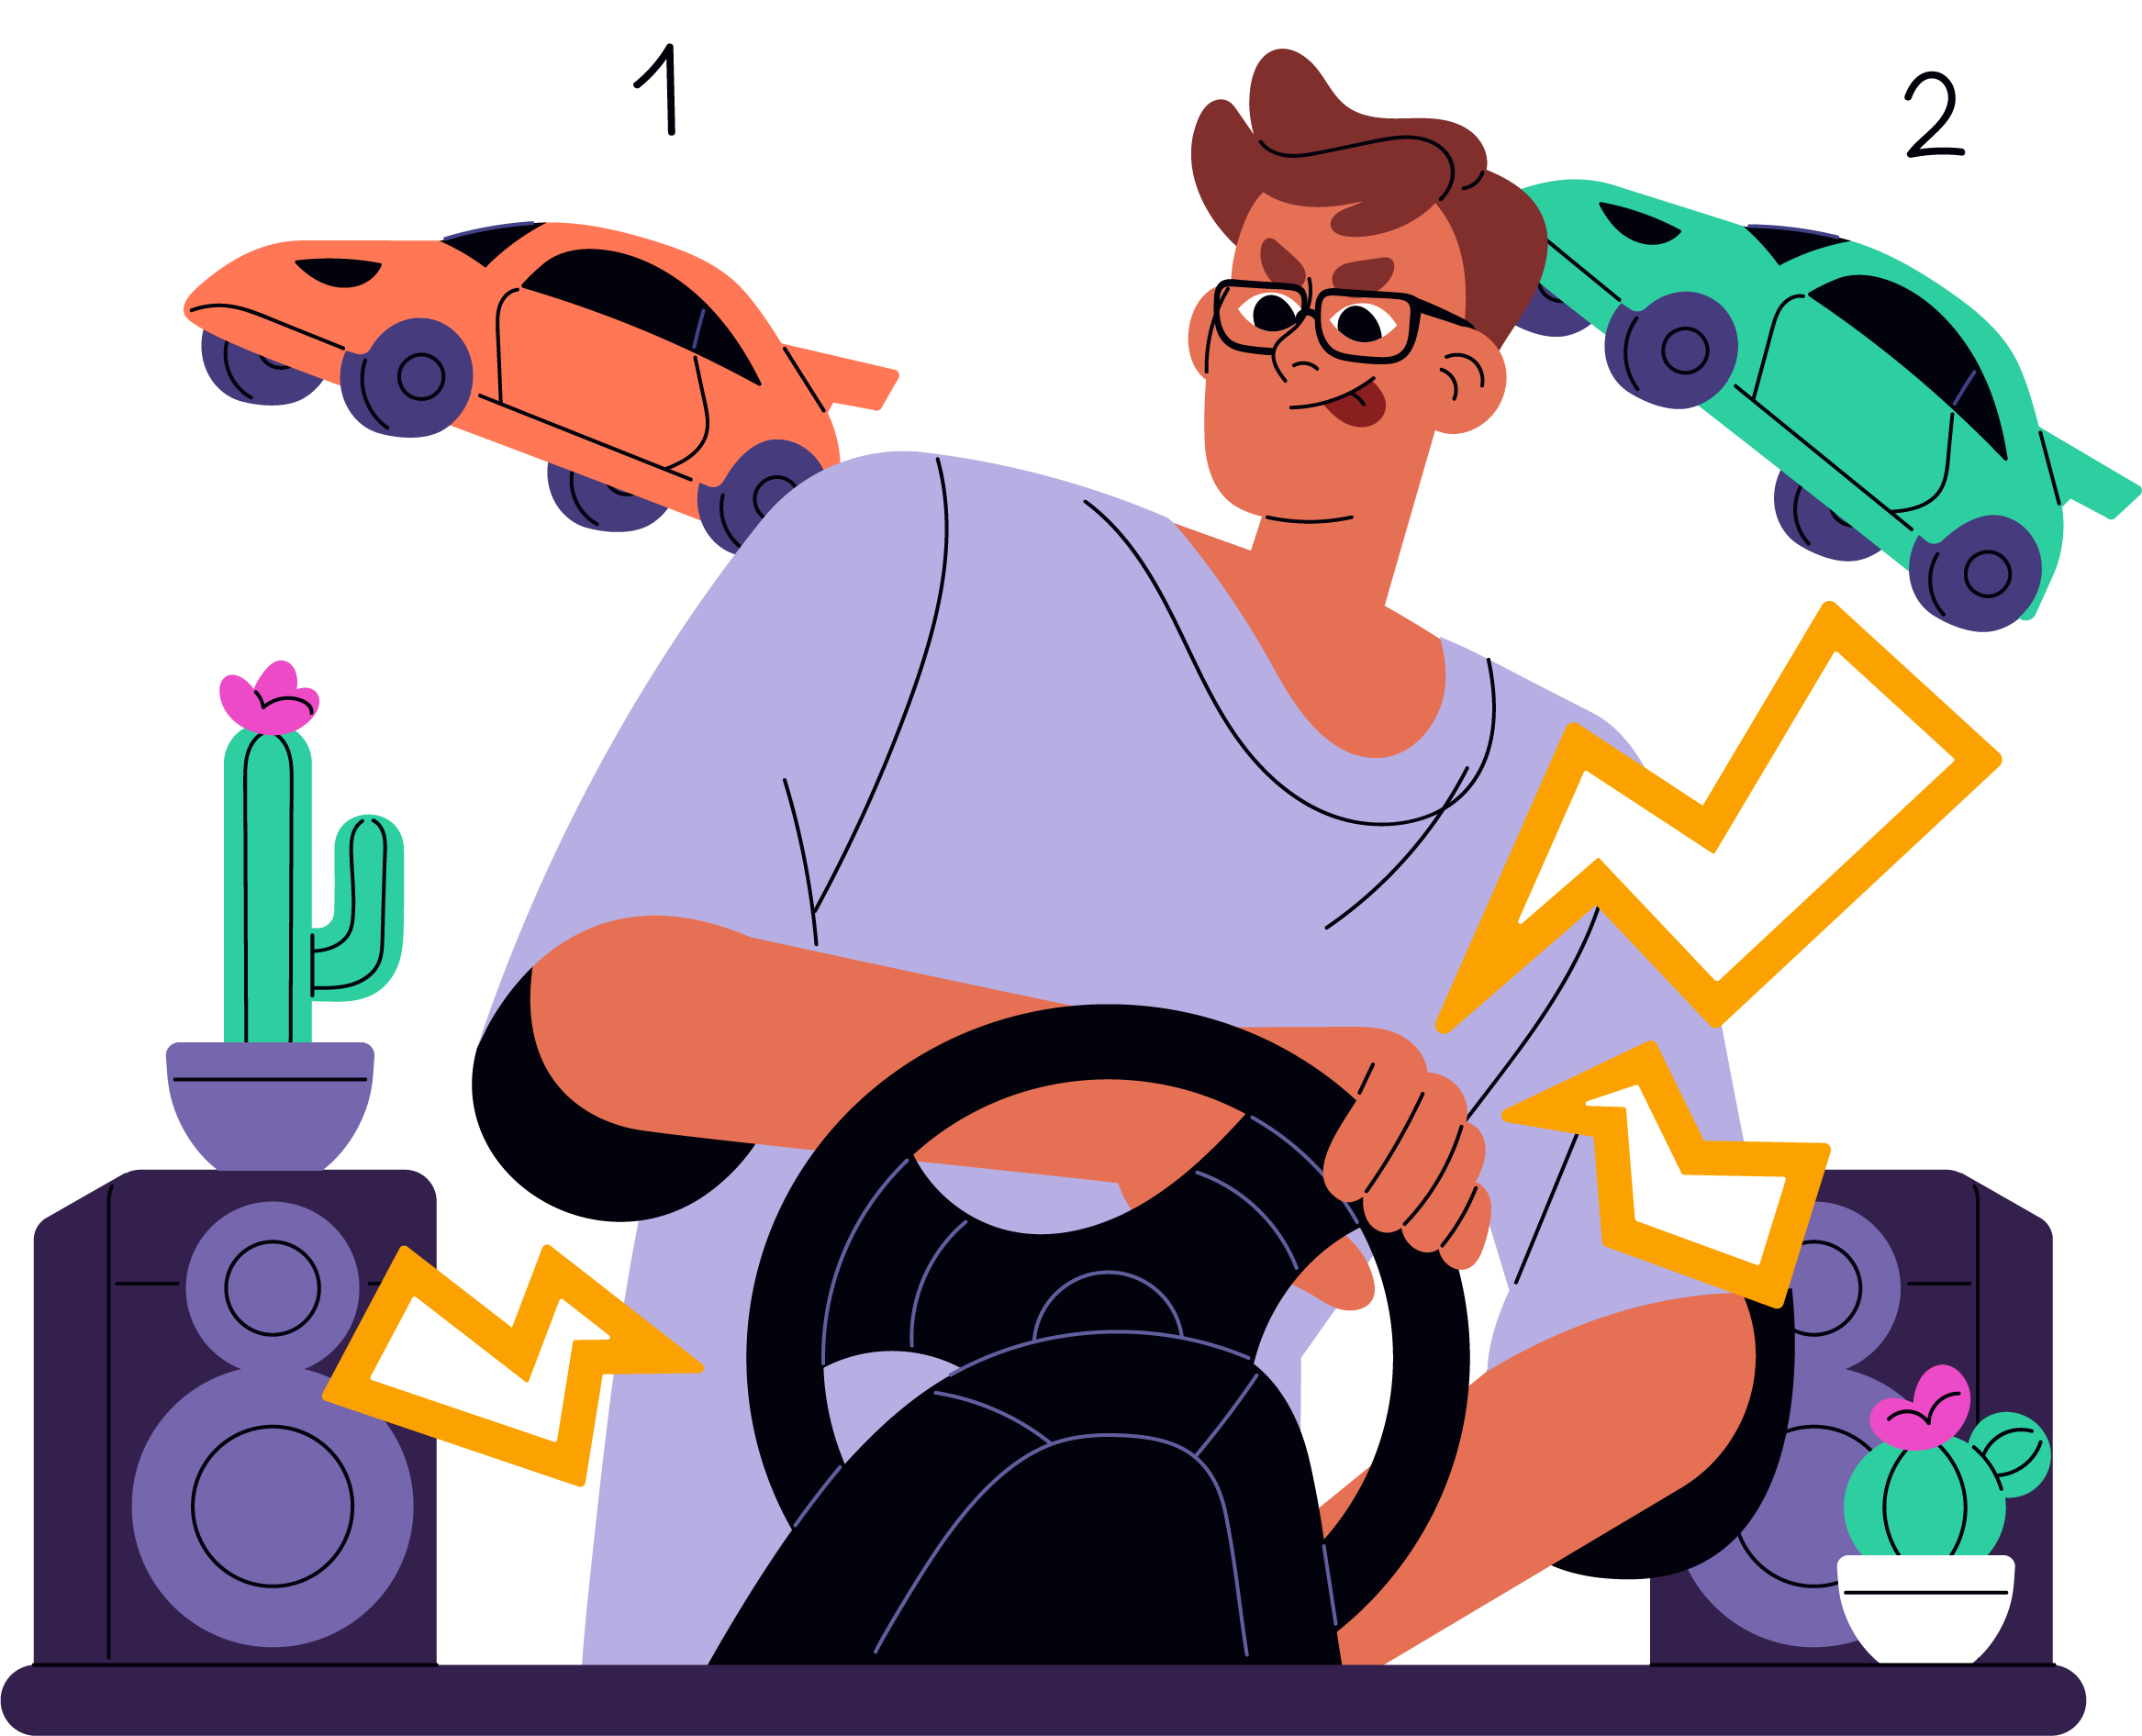
MKSafeNet
2025
Избегнувај несоодветни содржини
Задржувај се до игрите кои се наменети за твојата возрасна група. Иако другите игри може да изгледаат позабавно, секогаш постојат причини за поставувањето на возрасните граници.

Slide 22
MKSafeNet
2025
Сајбер насилство

Slide 23
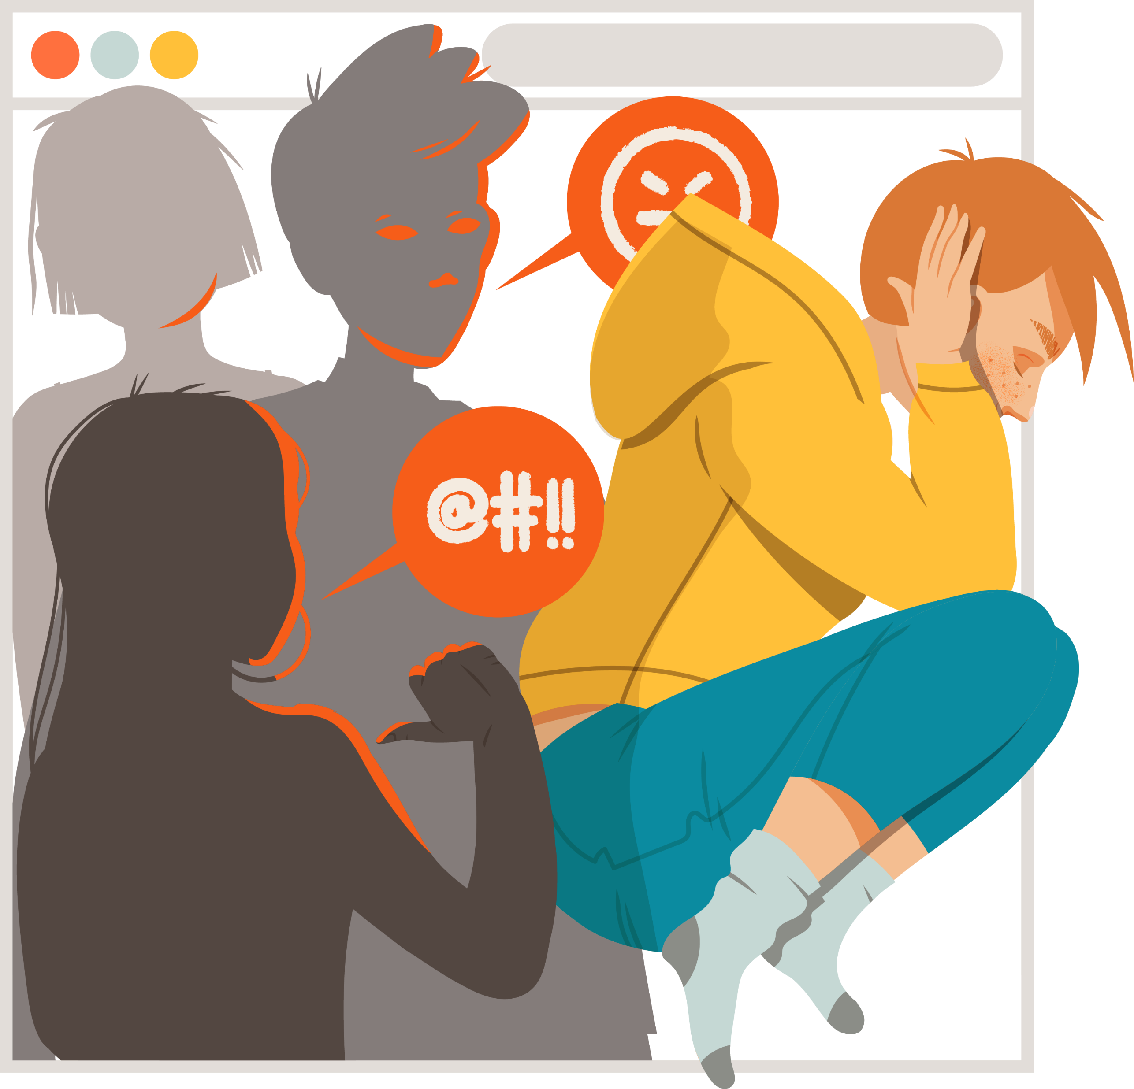
Што е сајбер насилство?
Сајбер насилство е насилство што се одвива online, како лоши пораки и коментари. Може да ги повреди чувствата исто како и насилството во реалниот живот!

Slide 24
Како да препознаете сајбер насилство?
Секој лош коментар или лоша порака која е испратена до вас се смета за сајбер насилство, како и ако некој друг објавува лоши работи за вас. Веднаш зборувајте со вашите родители!

Slide 25
Како да препознаете сајбер насилство?
Секој лош коментар или лоша порака која е испратена до вас се смета за сајбер насилство, како и ако некој друг објавува лоши работи за вас. Веднаш зборувајте со вашите родители!

Slide 26
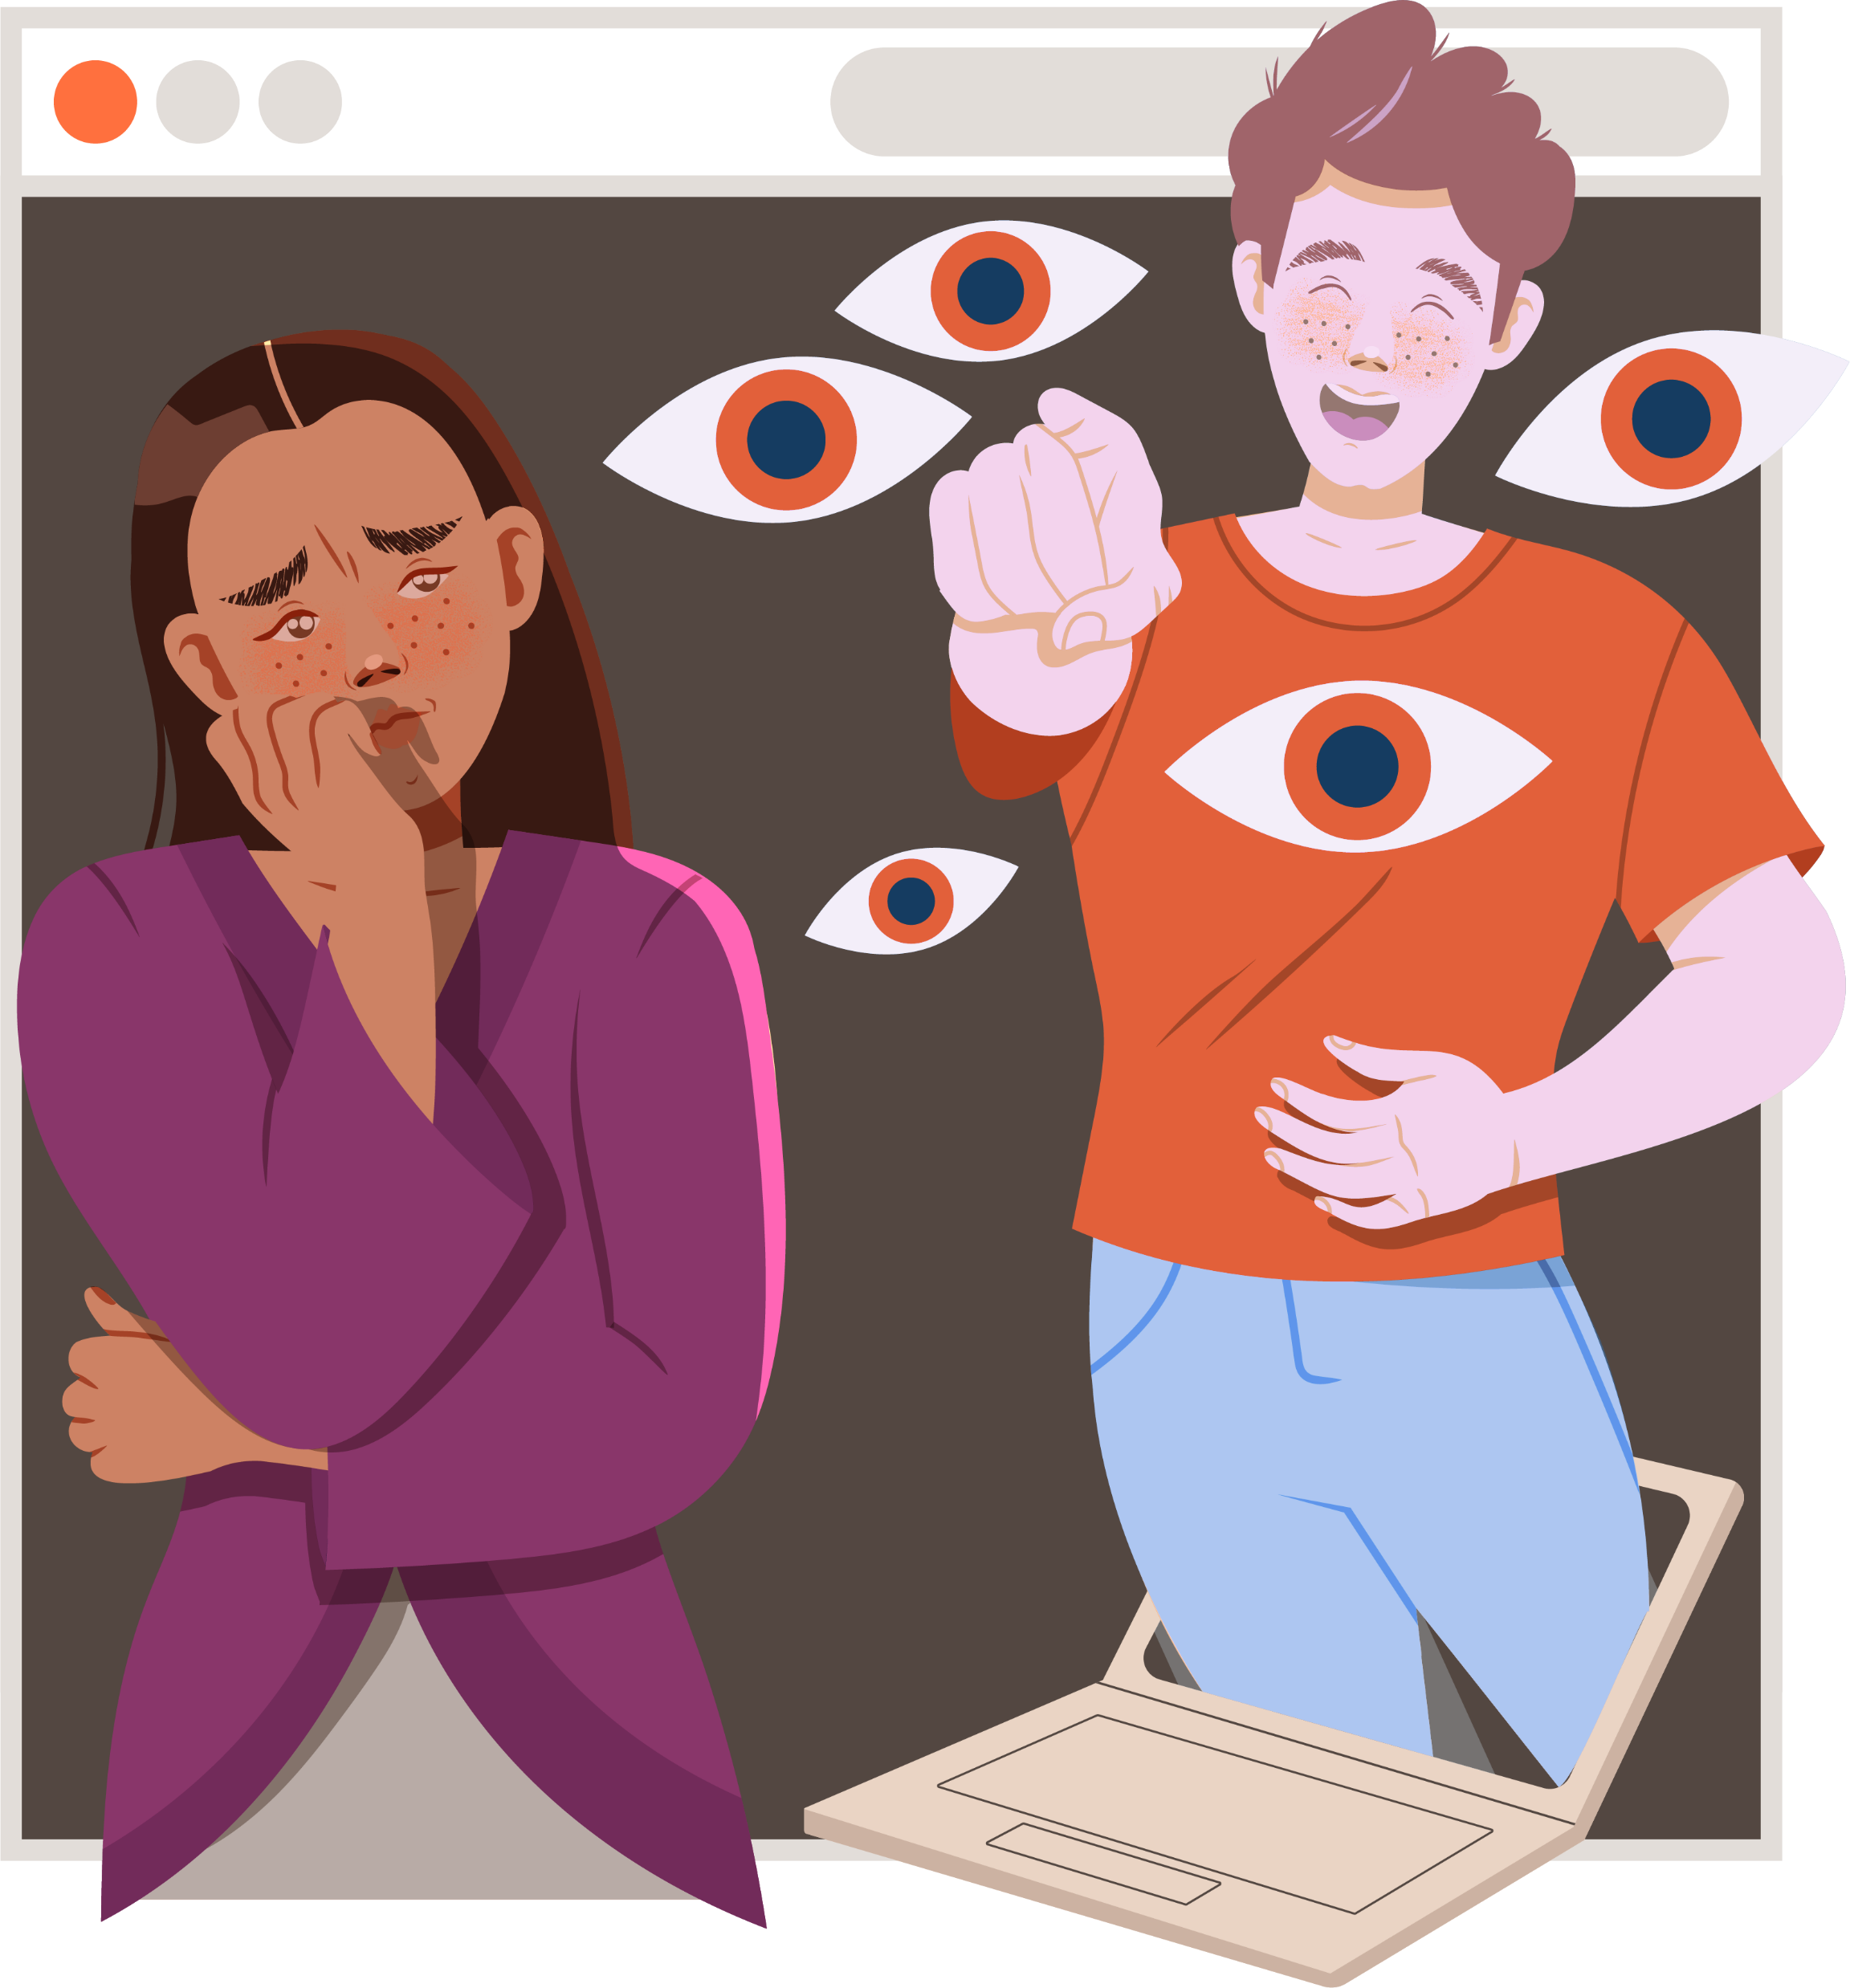
Како да се справите со сајбер насилството?
Не врајќајте на коментарите и пораките кои имаат лоша намера. Доколку имате можност, блокирајте ја личноста. Секогаш зборувајте со вашите родители.

Slide 27
MKSafeNet
2025
Интернет измами

Slide 28

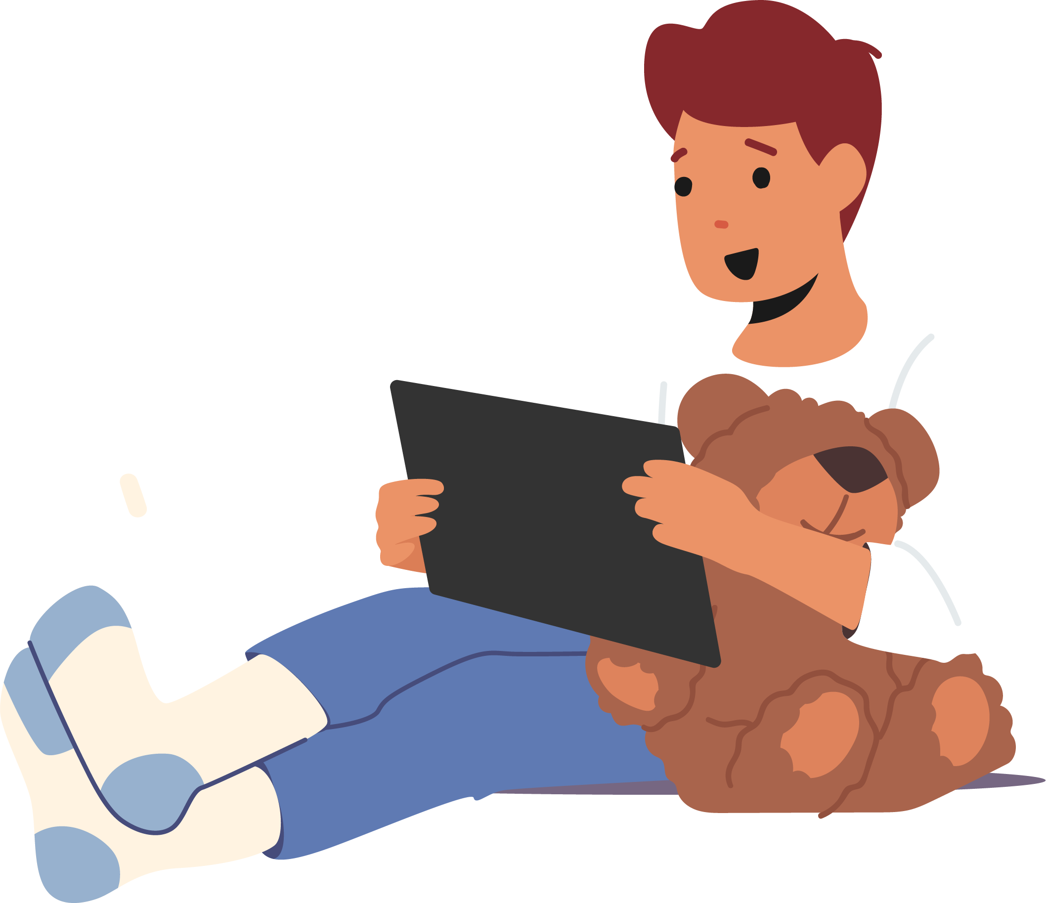
Што претставува интернет измама?
Интернет измамите (или scams) е кога некој пробува да извлече пари или важни информации од тебе.

Slide 29
Како да препознаеш интернет измама?
Ако нештото е премногу добро за да биде вистинито, најверојатно е измама. Немој да кликаш на непознати линкови или да симнуваш фајлови од непознати страници.

Slide 30
Како да препознаеш интернет измама?
Ако нештото е премногу добро за да биде вистинито, најверојатно е измама. Немој да кликаш на непознати линкови или да симнуваш фајлови од непознати страници.

Slide 31
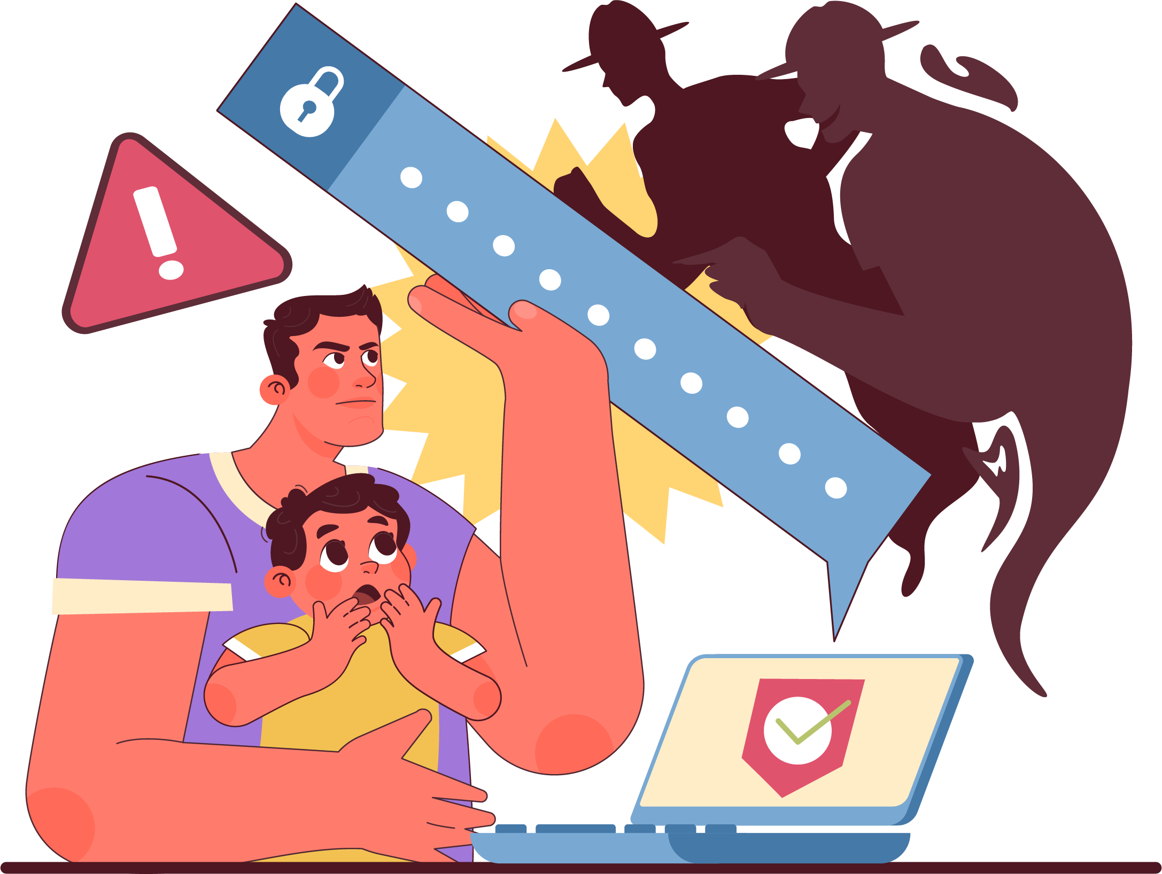
Што да направиш ако налеташ на интернет измама?
Веднаш исклучи ја страницата или апликацијата. Кажи им на своите родители или на својата наставничка што ти се случило со цел да преземат следни чекори.

Slide 32
MKSafeNet
2025
Дигитален отпечаток

Slide 33
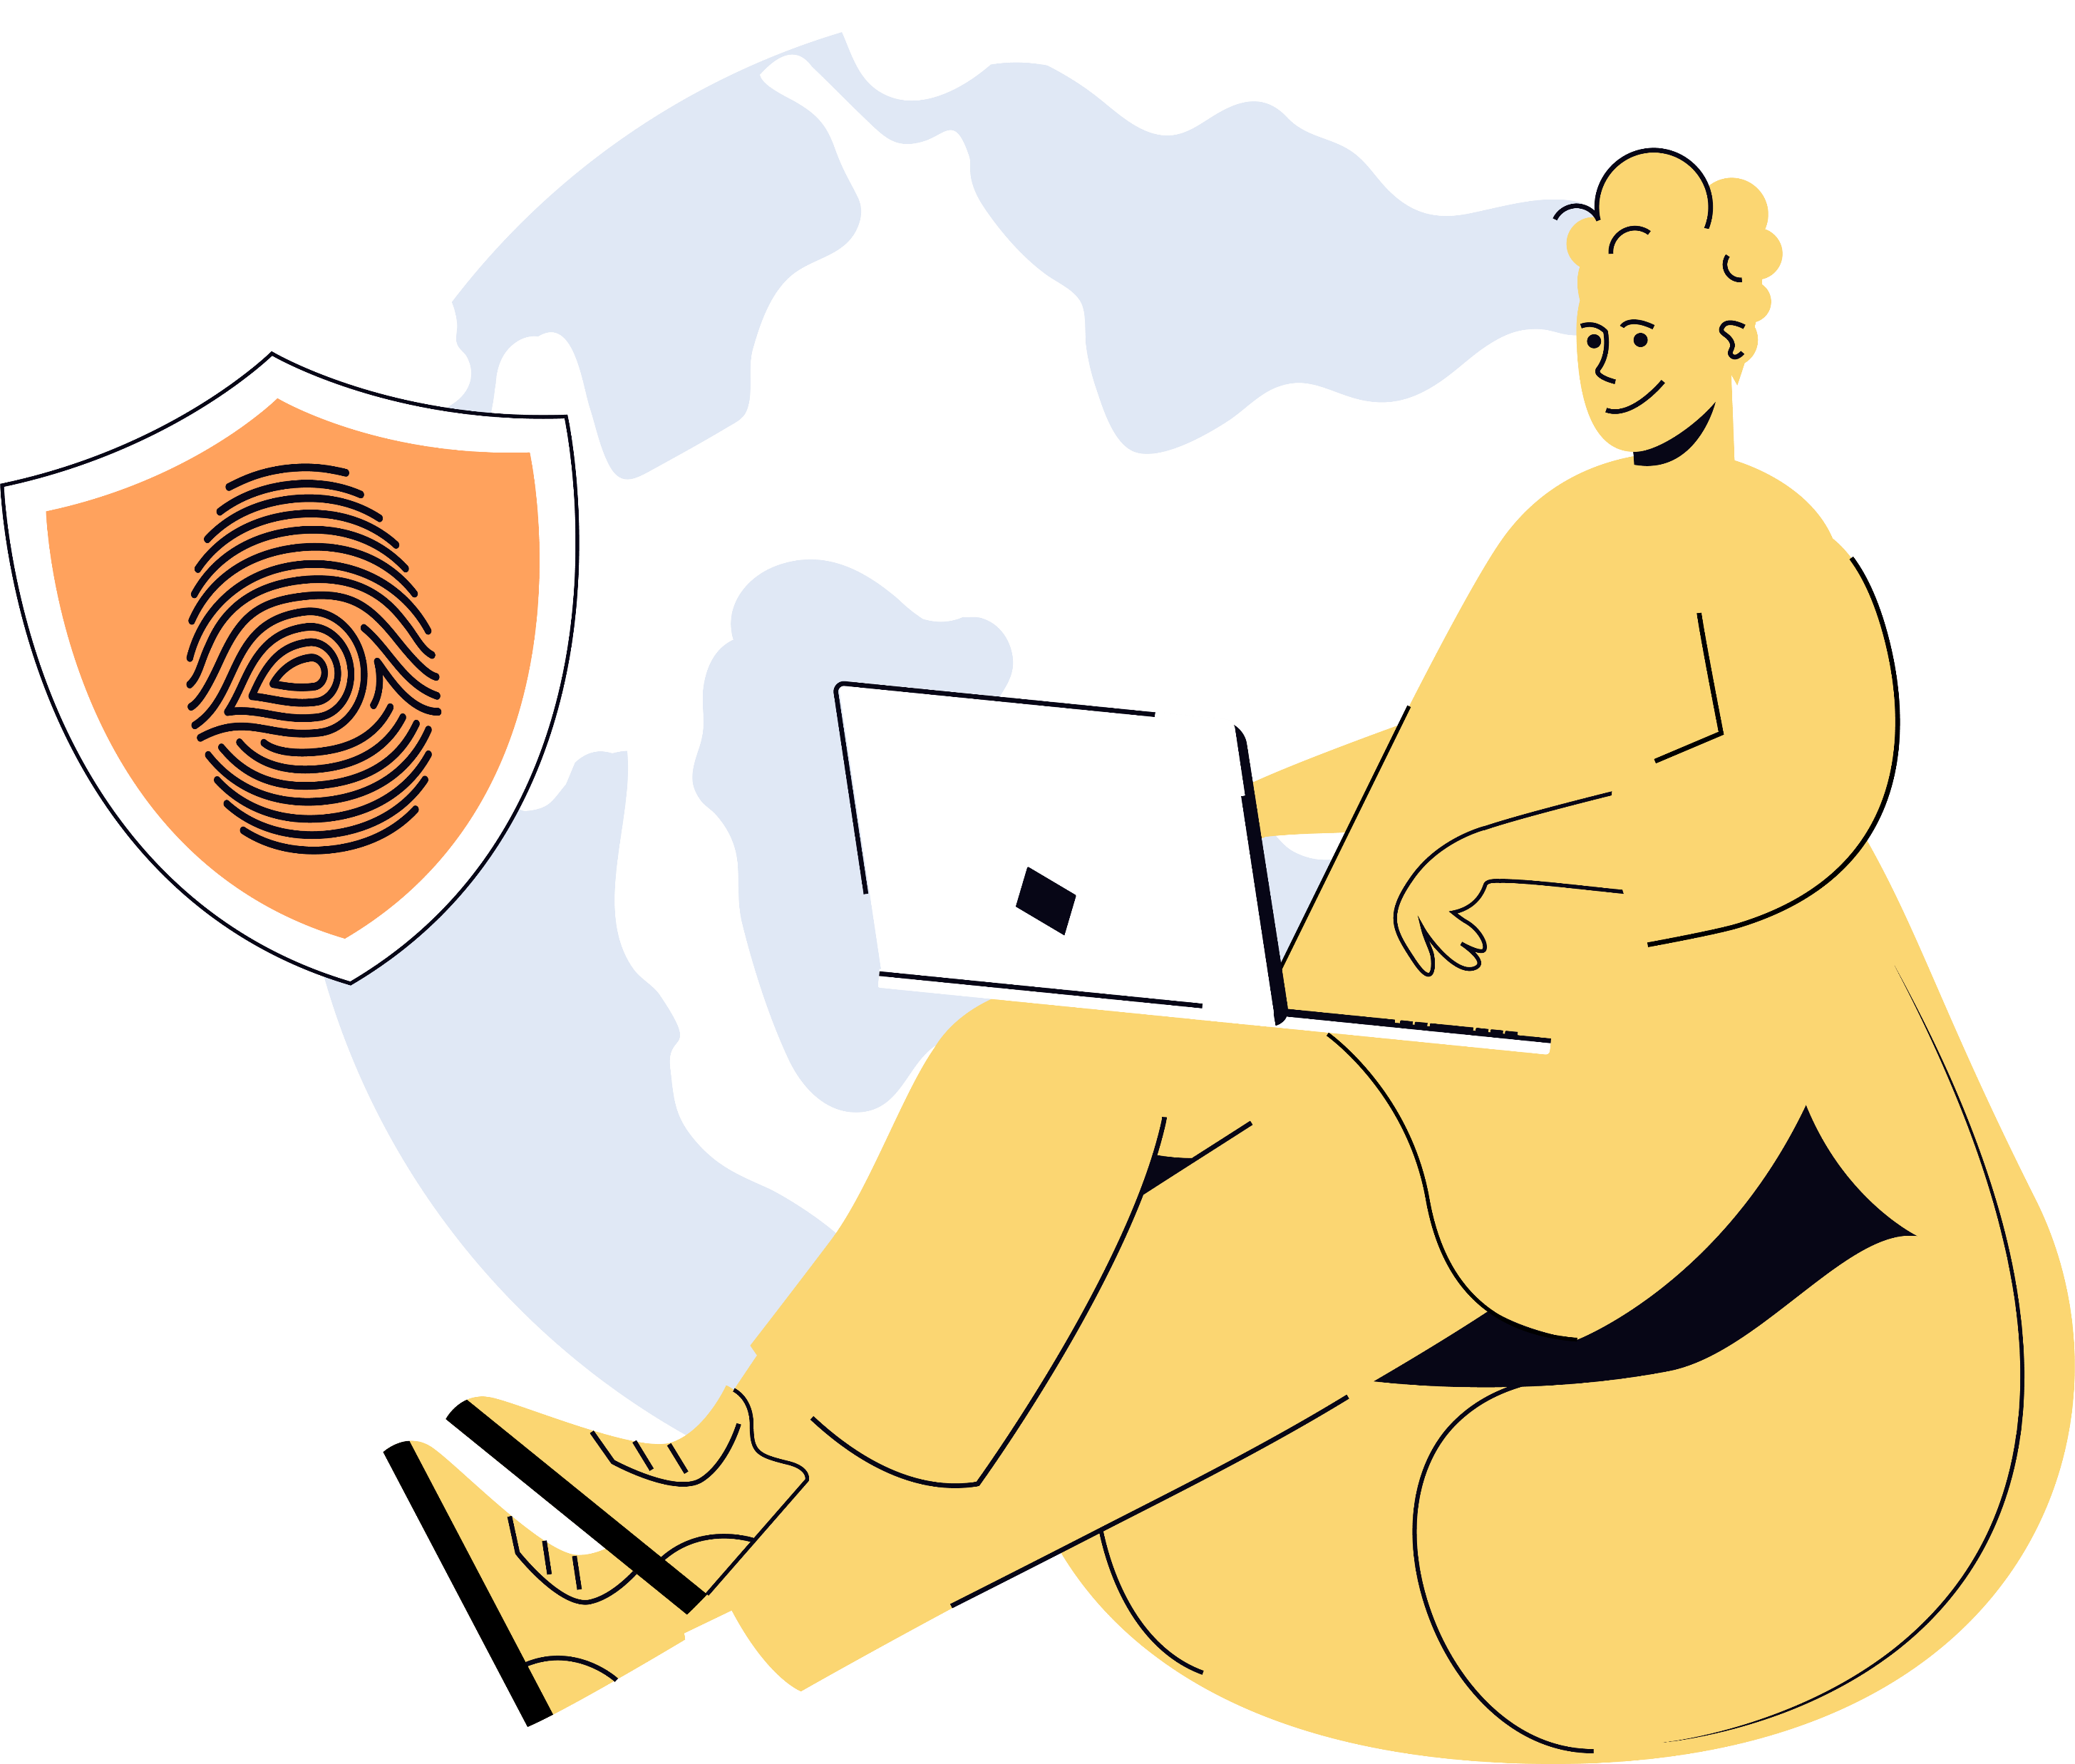
Што е дигиталниот отпечаток?
Се што правиш на интернет остава трага. Тоа го вклучува секој коментар, секоја слика и секоја објава која ја објавуваш.

Slide 34
Како да оставиш добар дигитален отпечаток?
Споделувај позитивни, корисни и учтиви содржини на интернет. Размисли пред да ги споделиш. Кога еднаш ќе дојдат во интернет светот, тешко е засекогаш да се избришат.

Slide 35
Како да оставиш добар дигитален отпечаток?
Споделувај позитивни, корисни и учтиви содржини на интернет. Размисли пред да ги споделиш. Кога еднаш ќе дојдат во интернет светот, тешко е засекогаш да се избришат.

Slide 36
MKSafeNet
2025
Комуникација со непознати

Slide 37
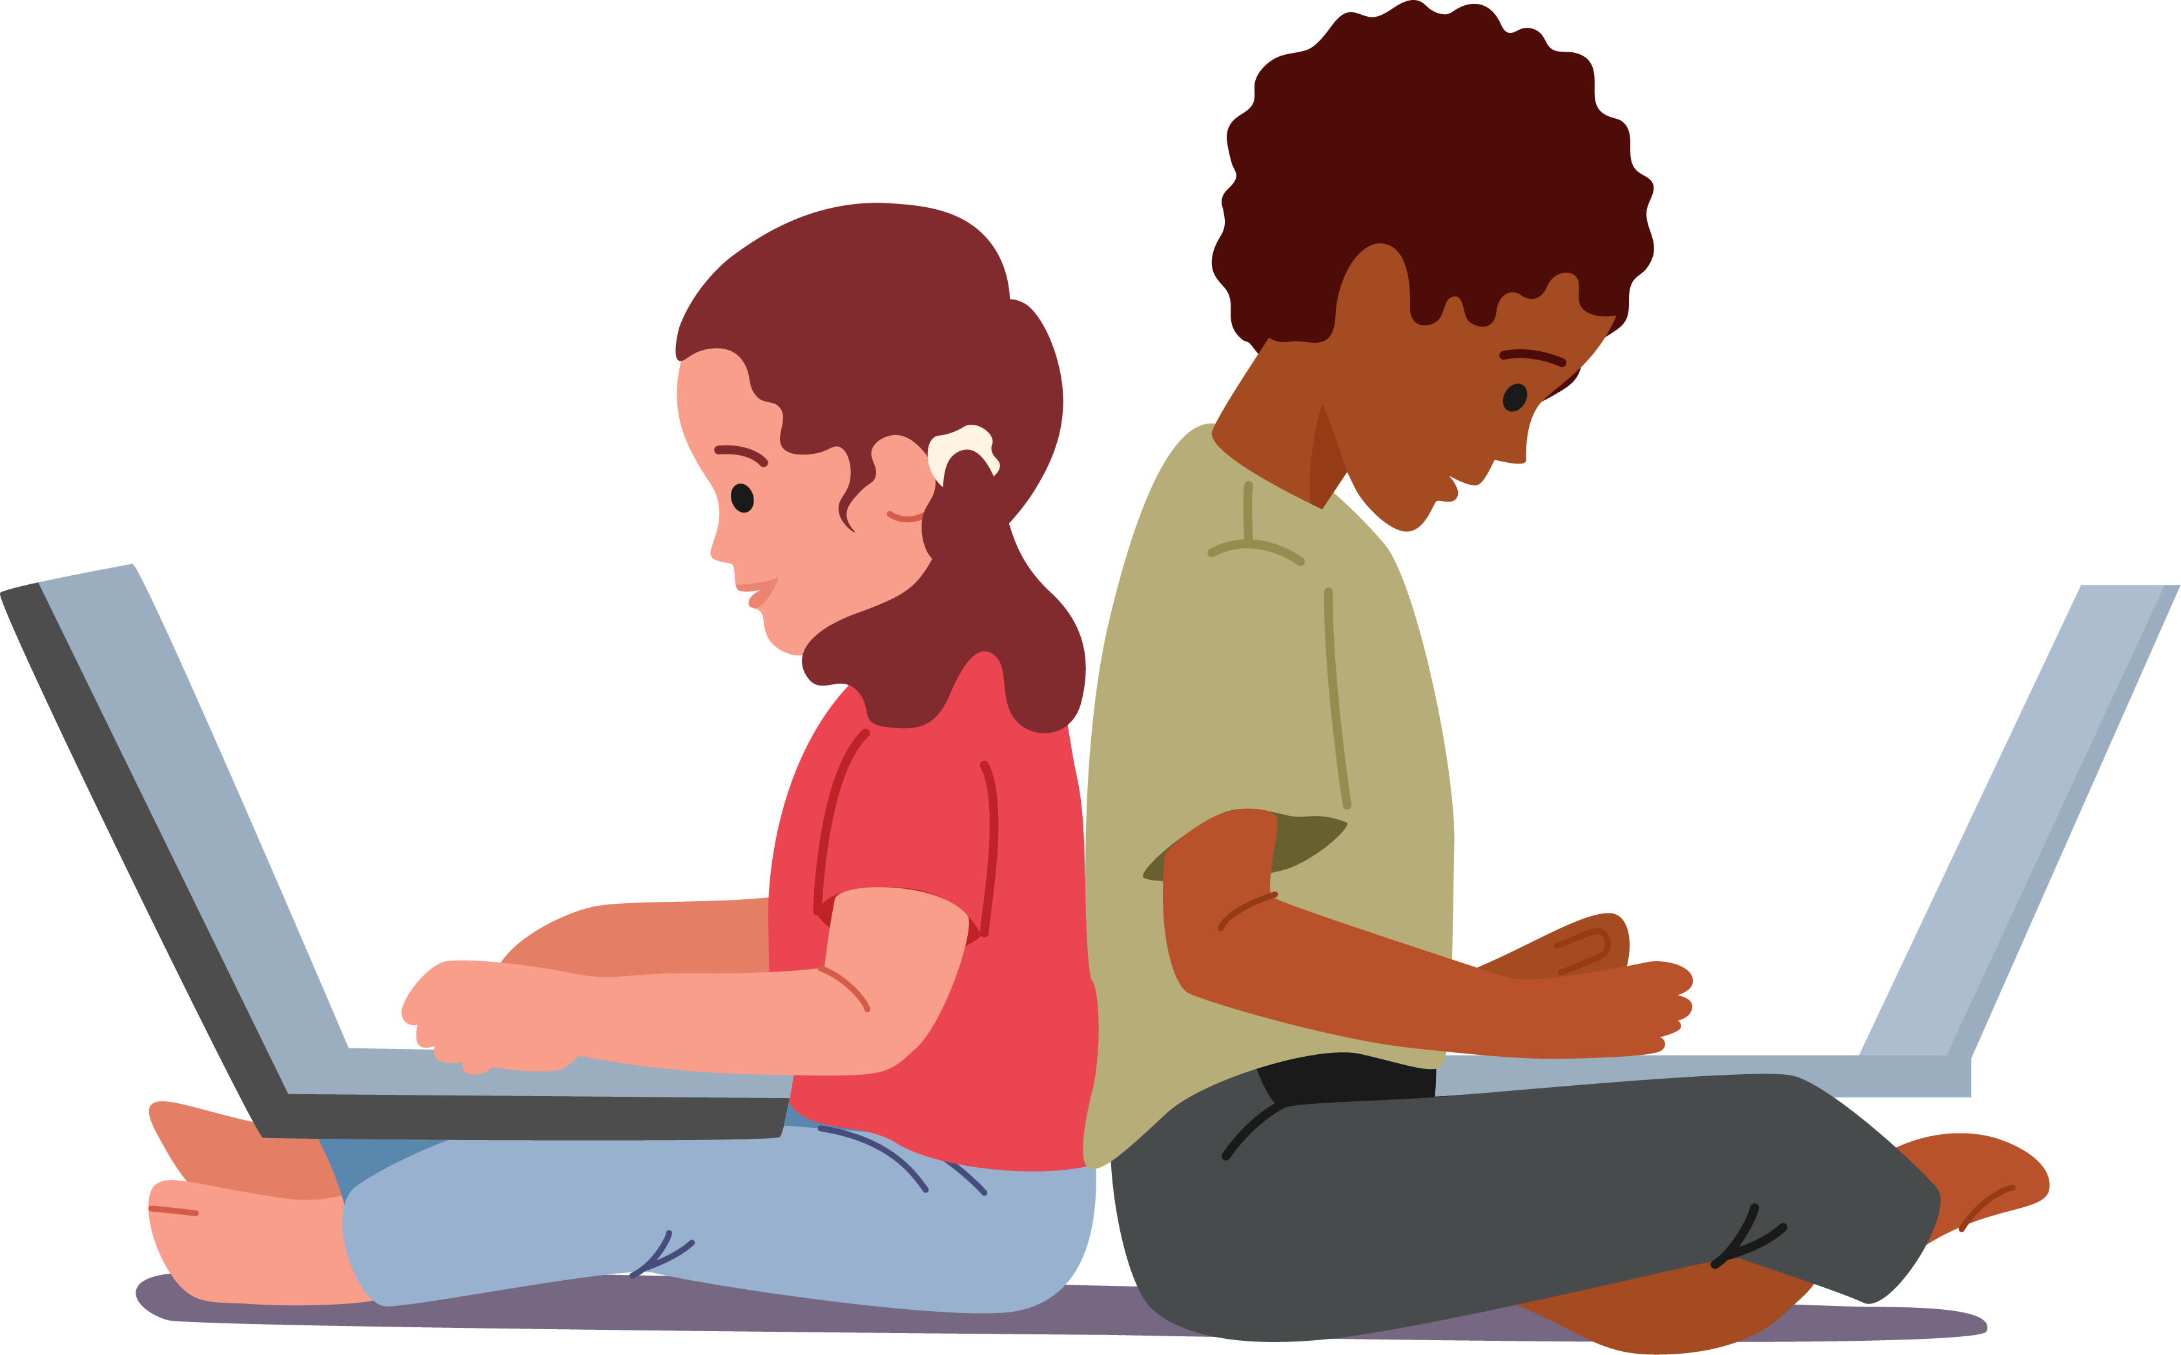
Зошто да бидеш претпазлив?
Некои непознати на интернет може да не се тие кои се претставуваат дека се. Биди претпазлив во определни ситуации, како кога непознати те прашуваат за твоите лични информации.

Slide 38
Правила за безбедна комуникација
Комуницирај само со луѓе кои ги познаваш во вистинскиот живот. Никогаш не се среќавај со луѓето кои ќе ги запознаеш на интернет.

Slide 39
Правила за безбедна комуникација
Комуницирај само со луѓе кои ги познаваш во вистинскиот живот. Никогаш не се среќавај со луѓето кои ќе ги запознаеш на интернет.

Slide 40
Што научи?

Slide 41
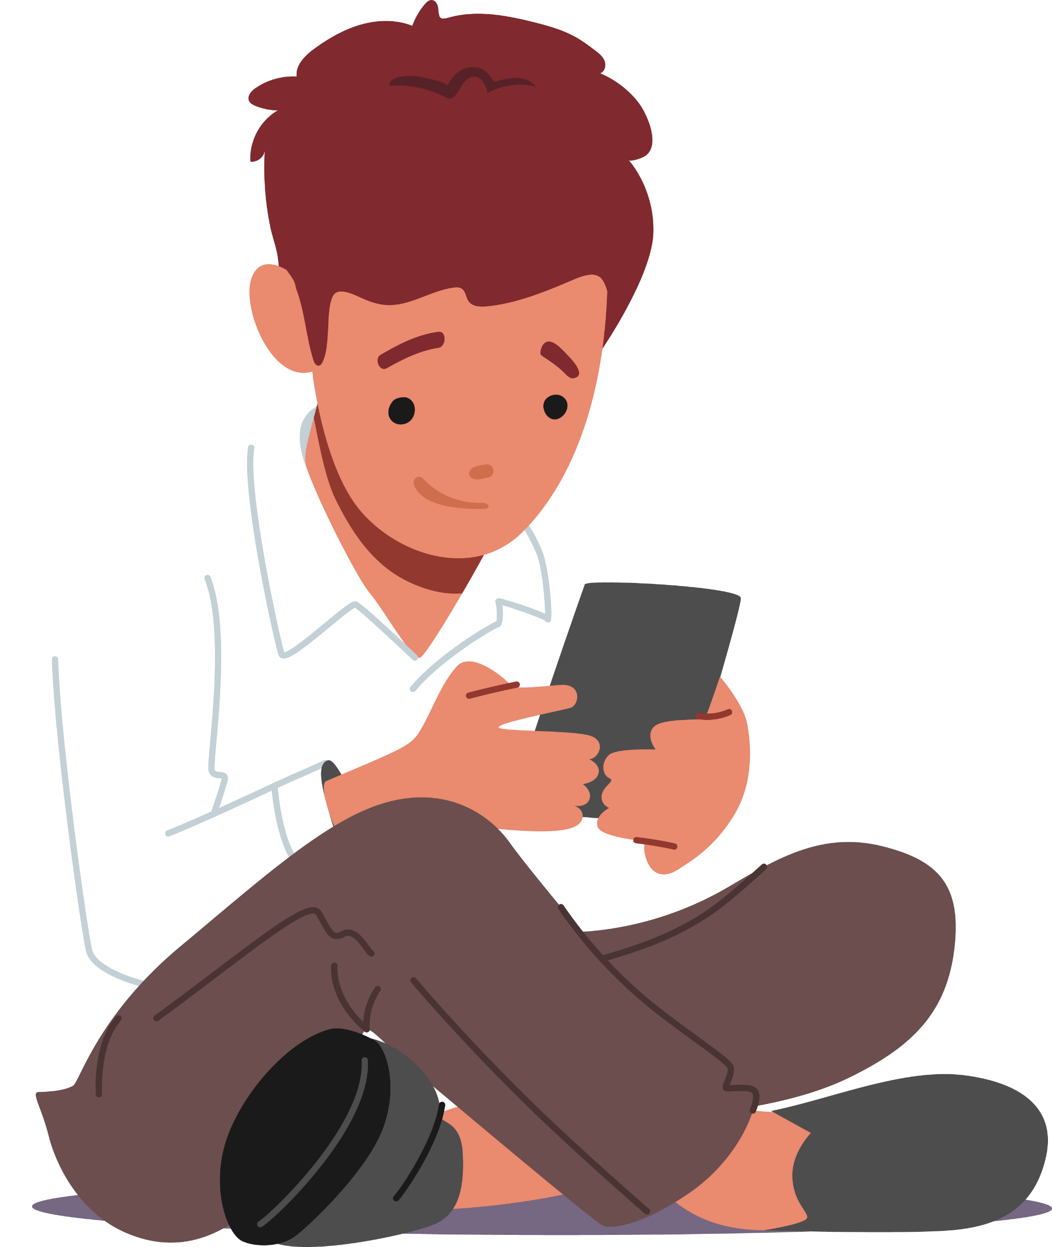
Внимавај кога си на интернет да ги заштитиш своите лични податоци и да одбегнуваш интернет измами. Биди учтив, внимателен и секогаш зборувај со твоите родители или наставничката кога имаш некои прашања.

Slide 42
Дали треба да ја споделиш својата лозинка со твоето другарче?
Да Не

Slide 43
Дали треба да пишуваш навредливи пораки додека играш игри на интернет?
Да Не

Slide 44
Дали треба да ги известиш родителите кога некој непознат бара да се сретнете?
Да Не

Slide 45
Ви благодариме на вниманието!

